Slide 1

Quantitative and Intelligent Risk Models in Risk Management for Constructing Software Development Projects: A Review
软件开发项目风险管理的量化和智能风险模型综述
Article in International Journal of Software Engineering and its Applications · March 2016
报告人：郭新境
时 间：2017.11

Slide 2
软件开发项目风险管理的量化智能风险模型综述
1
前言
2
失败的软件项目
目 录
CONTENTS
3
风险管理原则
4
定量风险模型
5
智能风险模型
6
结论

Slide 3
1
摘要
软件开发项目中用于减轻风险的技术和模型分为三类，即定性，定量和智能方法。 本文旨在回顾软件开发项目中软件风险管理的量化和智能风险模型。 事实上，这个领域需要更多的学者和研究人员在量化和智能风险模型上努力来降低风险。 作为未来工作，我们将使用这些定量和智能混合模型来减轻云计算中的软件风险，如神经网络，遗传算法和其他人工智能技术。

Slide 4
软件开发项目风险管理的量化智能风险模型综述
1
前言
2
失败的软件项目
Part
1
3
风险管理原则
4
定量风险模型
5
智能风险模型
6
结论

Slide 5
1
前言
软件风险管理的方法虽然很多，但软件开发项目的风险率很高。由于风险管理涉及软件项目的监控，潜在风险分析，以及如何处理潜在风险的决策，风险管理被视为风险的计划控制。将正式的风险管理与项目管理相结合是软件工程和产品管理界的一个新现象。
另外，风险有不确定性，可能会对实现项目目标产生负面或积极的影响。发生风险的可能性是不同的，对项目预算，进度和其他变量的影响程度也不相同。在了解有助于软件项目成功的因素的过程中，风险变得越来越重要。这是目前正在开发的许多信息系统的规模，复杂性和战略重要性的结果。

Slide 6
软件开发项目风险管理的量化智能风险模型综述
1
前言
2
失败的软件项目
Part
2
3
风险管理原则
4
定量风险模型
5
智能风险模型
6
结论

Slide 7
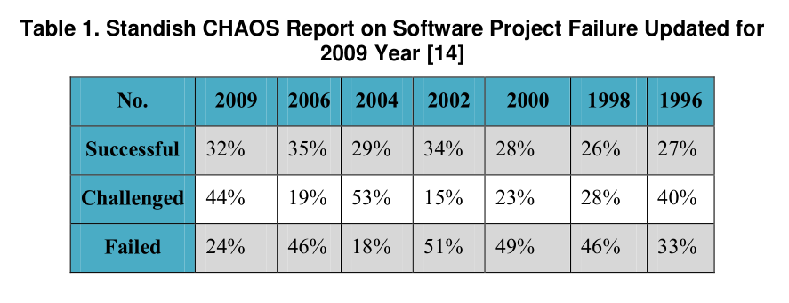
2
软件项目失败
软件开发项目对于降低风险是复杂的，其中许多项目都以失败告终。另外，由于终端用户的巨大阻力，数十亿美元浪费在失败的项目上，很多非常昂贵的项目在短时间内不得不搁置。

Slide 8
1
介绍
风险管理方法学分为风险识别，风险分析和评估，风险处理，风险控制，风险沟通。今天，我们必须认为风险是软件项目过程的一部分，对于软件项目的生存很重要。风险管理是控制风险和实践的一种实践，由软件项目中的风险管理过程，方法和工具组成，然后才成为问题。
软件组织中软件项目因素的关键成功是软件过程改进。软件过程模型中的这些问题在软件过程和改进的目标集中是缺失的，质量控制活动的参与程度低以及缺乏标准的业务专业知识实践。我们需要把重点放在软件项目风险管理实践和建模上，以便估计软件项目风险。

Slide 9
软件开发项目风险管理的量化智能风险模型综述
1
前言
2
失败的软件项目
Part
3
3
风险管理原则
4
定量风险模型
5
智能风险模型
6
结论

Slide 10
3
风险管理原则
3.1 风险的概念
失败风险被定义为在软件项目的生命周期中由于损害，丢失或暴露而遭受痛苦的可能性。
3.2 风险管理
风险管理是公认的减轻软件故障的重要手段。此外，风险管理就像任何旨在帮助软件项目经理识别和管理软件成本超支风险的活动。风险管理可以帮助项目经理和团队做出更好的决策，交流和降低项目风险。

Slide 11
3
风险管理原则
3.2 风险管理
风险管理不是一个单独的单一的活动，而是一个动态的过程，通过在整个软件项目的生命周期中的重复，这个动态过程不断更加完善。因此，风险管理就是要识别风险情况，制定策略来减少风险事件发生的可能性和负面影响。风险管理是一种风险控制的实践，它包括在软件项目出现问题之前管理风险的过程，方法和工具。
风险管理侧重于评估风险事件驱动因素，风险事件发生的可能性以及风险实际发生前的影响因素。最后，对于软件风险影响可能性的复杂实践，确定适当的风险管理技术.

Slide 12
3
确定风险影响值
3.3 软件项目风险管理的要素险管理要素
项目风险管理有两种方法，即风险管理项目评估方法和旨在识别软件风险的分析过程。
尽管在软件项目管理方面进行了大量的研究和进展，软件开发项目仍然无法按时和按照预算交付可接受的系统。因此，如果软件项目的复杂性和规模增加，管理软件开发风险变得更加困难。此外，该优化方法已经用各种软件项目风险预测模型进行了测试。
三个风险管理步骤包括：风险识别，风险降低和风险控制的风险管理系统。此外，风险管理方法的实践需要增加额外的分析来识别，分析和评估结构性风险，以减轻软件风险和提供软件项目质量。

Slide 13
3
确定风险影响值
上面所讨论的这些方法和方法并不关注基于定量和挖掘技术来预测软件项目可靠性的软件风险。此外，基于管理软件风险的技术，软件开发生命周期与真正的软件风险管理阶段之间没有整合。
因此，以前对软件风险管理方法的研究仅限于阶段和技术，因此不能在软件开发生命周期中的软件风险因素与风险管理技术之间建立联系以降低风险。但是，他们都没有使用建模方法来减轻软件开发中的失败风险。

Slide 14
软件开发项目风险管理的量化智能风险模型综述
1
前言
2
失败的软件项目
Part
4
3
风险管理原则
4
定量风险模型
5
智能风险模型
6
结论

Slide 15
4
质量风险模型
通过回归测试和软件过程改进来降低风险的新技术被用来管理软件项目中的风险，效应大小测试 。此外，在评估IT软件项目中影响质量的风险的同时，提高了参与公司软件项目的质量。使用逐步回归技术来管理软件项目中的风险。这些测试使用回归分析进行比较，以控制与每个风险因素，以确定它们是否有效减轻每个风险因素实施阶段的发生。
典型的风险管理是识别风险，通常涉及清单，问卷或头脑风暴会议。此外，模糊方法开发了一个有效的算法，以提高决策的质量和有效性。引入线性逐步判别分析模型预测软件分析开发过程中的软件风险。这些方法被用来通过使用控制技术来测量和预测风险。

Slide 16
4
质量风险模型
定量方法确定发生概率及其后果软件风险。为了给这些技术提供失败评级，我们通常从历史数据或专家意见中获取数据。然而，它的目的是引入线性逐步判别分析模型来预测软件分析开发过程中的软件风险。此外，提出了判别分析（DA）技术来分类和管理软件规划开发过程中的风险。
而且，这些技术被用来测试每​​个风险的控制，以确定和分类它们是否有效地减轻了每个风险规划因素的发生。根据文献，提出了风险管理支持工具，详细描述了其功能和用户界面外观，并提供了一些设计和实现细节。该工具特别提供了交互式回答在线清单和定性风险评估的自动风险识别。风险评估模型，方法和技术被广泛用于控制软件开发中的风险。

Slide 17
软件开发项目风险管理的量化智能风险模型综述
1
前言
2
失败的软件项目
Part
5
3
风险管理原则
4
定量风险模型
5
智能风险模型
6
结论

Slide 18
5
智能风险模型
目前有许多风险分析技术用于评估和估计软件风险，但选择合适的模型来降低软件风险是非常重要的。并行同步工程资源视图是基于项目管理技术的智能知识开发的，也可以用作风险管理系统。另外，采用模糊多元回归分析技术对软件项目风险进行管理的新型挖掘技术。
然而，采用模糊多元回归分析技术进行这些采矿试验，将风险管理技术与每个软件风险因素进行比较，以确定它们是否有效减轻每个软件风险因素的发生。确定模糊和逐步回归是否有效减少实施阶段发生软件风险因素的新技术。相关方法用一个特殊的模糊算子描述，即一个双加性Choquet积分，它允许对软件风险的重要性和相互作用的不同影响进行建模。

Slide 19
5
智能风险模型
然而，模糊多元回归分析建模技术被用来识别有效减少每个软件实施风险发生的风险管理技术。此外，新的挖掘技术采用模糊概念的模糊多元回归分析技术来管理软件项目中的软件风险，并通过软件过程改进来降低风险。
软件项目经理必须在整个软件项目生命周期中根据软件风险方法论的实践来使用和整合技术。另一方面，定量风险技术中的一些文章集中在测试，维护，代码，成本等一个阶段，忽略了用新技术来估计风险和分析风险的阶段;也许管理者使用更多的技术来降低风险。

Slide 20
5
智能风险模型
以前的研究表明，软件项目中的风险缓解分为三类，即定性，定量和智能方法。首先，定量风险是建立在统计方法的基础之上的，这些统计方法涉及风险的准确度量或导致定量的投入，这有助于形成一个回归模型，以了解软件项目风险因素如何影响项目成功。
定性风险技术以软件管理者使用情景分析，德尔菲分析，头脑风暴会议和其他主观方法来减轻风险的方式表达主观意见或自我判断。最后，智能方法是一种从数据中识别风险的新方法，这些数据创建数据之间的关系并从中找到最佳结果。这包括模拟分析，模糊逻辑模型，模糊多元回归分析，神经网络模型，遗传算法和启发式算法等技术。

Slide 21
5
智能风险模型
然而，逐步多元回归分析和模糊多元回归分析等预测技术用于软件开发生命周期中的软件风险与风险管理方法中的风险管理技术之间的缓解和建模。没有软件可以清楚地计算模糊回归分析，并结合线性和非线性技术。不幸的是，没有软件包含采矿和统计技术来减轻软件项目中的风险。
我们可以使用其他技术来管理和减轻软件项目风险，如神经网络，遗传算法，贝叶斯统计和其他人工智能技术。

Slide 22
软件开发项目风险管理的量化智能风险模型综述
1
前言
2
失败的软件项目
Part
6
3
风险管理原则
4
定量风险模型
5
智能风险模型
6
结论

Slide 23
6
结论
大多数文章都将传统的技术和模型集中在识别软件风险上，软件项目经理必须在整个软件项目生命周期中根据软件风险方法实践来使用和整合技术。
另一方面，定量或智能风险模型中的一些文章集中在测试，分析，规划，设计，维护，代码，成本等一个阶段，而忽略了一个阶段，用新的技术来估计风险和分析风险; 也许软件经理使用更多技术来降低风险。

Slide 24
考 虑 风 险 相 关 性 的 软 件 风 险 多 目 标 优 化 控 制 研 究
刊物：系统工程理论与实践 2015,10,26-28
报告人：郭新境
时 间：2017.11

Slide 25
软件开发项目风险管理的量化智能风险模型综述
前言
1
前言
2
软件风险控制多目标优化模型
Part
1
3
考虑风险相关性的软件风险多目标控制建模
4
基于多目标粒子群算法的模型求解
5
案例分析
6
结论

Slide 26
1
前言
近年来 ，软件行业出现了大量以软件项目进度延期 、预算超支和质量缺陷为典型特征的软件 危机。从国内外软件项目的开发经验来看 ，缺乏 有效的软件风险管理是出现大量软件危机的一个 重要因素。
1.传统的模型只是面向单目标的模型
2.目前的多目标模型将在 求 解 软 件 风 险 多 目 标 控 制 模 型 时 ， 通 常 是 将 其 他 目 标 转 为 约束 条 件 ， 将多目 标 优化 问 题 转 为 单 目 标 优 化 问 题 ，一 定 程 度 上 降 低 了 模 型 的 实 用 性。
3.风险和风险之间有相关性

Slide 27
软件开发项目风险管理的量化智能风险模型综述
1
前言
2
软件风险控制多目标优化模型
Part
2
3
考虑风险相关性的软件风险多目标控制建模
4
基于多目标粒子群算法的模型求解
5
案例分析
6
结论

Slide 28
2
软 件 风 险 控 制 多 目 标 优 化 模 型
本文 在 总结 现 有 软 件 风 险 控 制 模 型 的 基 础 上 ， 将 软 件 风 险控制目 标 定 为 总 风 险 暴 露 最 小和 风 险 控 制成 本最 低 ． 定 义 总 风 险暴露值 为 各 个 风 险 暴 露 值 的 总和 ，具 体 为 每 一 风 险 控 制 成本定义为 Ｒ Ｃ ， 总 风 险 控 制 成 本 为 各 个 风 险 控 制 成 本之 和 ， 即 软 件 风 险 管 理 实 践 中 的 经 验 表 明 ，要 控 制住暴 露 值 越 大 的 风 险 ，投 入 的 控制 成 本 往 往 越 高 ，即 同 时使 得 风 险 暴 露 值 最 小和 风 险 控 制 成 本 最 低 成 为 一 对 相 互 冲 突 的 目 标，所以适合 用 多 目 标 优 化 模 型 来 分 析 风 险 控 制 策 略 问 题 ．

Slide 29
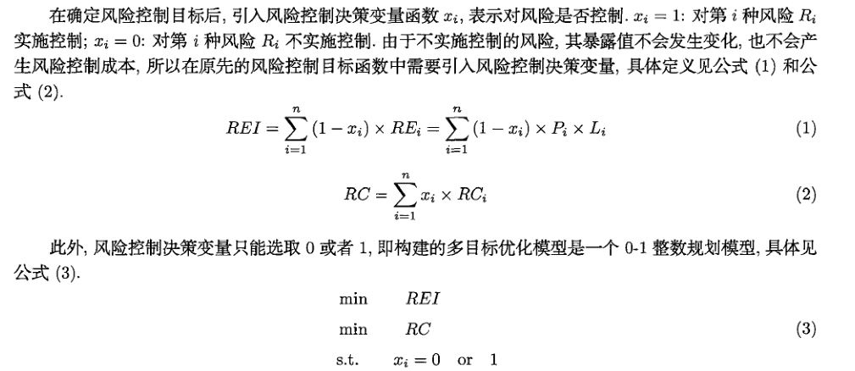
2
软 件 风 险 控 制 多 目 标 优 化 模 型

Slide 30
软件开发项目风险管理的量化智能风险模型综述
1
前言
2
软件风险控制多目标优化模型
Part
3
3
考虑风险相关性的软件风险多目标控制建模
4
基于多目标粒子群算法的模型求解
5
案例分析
6
结论

Slide 31
3
考虑风险相关性的软件风险多目标控制建模
3 .1风 险 相 关 性 机 理 分 析 与 相 关 性 刻 画
本 文 将 风 险 定 义 为某一 特 定 环 境 下， 在 某一 特定时间 段 内 ， 某 种 损 失 发 生 的 可 能 性 ， 渉 及 到 风 险 发 生 概 率 和 风 险 损 失 程 度 两 个 方 面．风 险 之 间 的 相 关 性 机 理 也 可 以 从 发 生 概 率 和 损 失 程 度 两 个 方 面 来 总 结．
第一 类 风 险 相 关 性 是 从 风 险 发 生 概 率 层 面 产 生联 系 的， 两 个 风 险 之 间 不 是 相 互 独 立 的，一 个 风 险 发 生 后 增 加 了另 一 类 风 险 发 生 的概 率．
一 类 风 险相 关 性 是 从 风 险 损 失 程 度 层 面 产 生 联 系 的 ， 总 风 险 损 失 与多 个 风 险 损 失 之 间 存 在 着 非 可加 性 特 征 ， 某 两 个 风 险 同 时发 生 所 产 生 的 损 失 要 大 于 或 者 小 于 两 个 风 险 单 独 发 生时 所 产 生 损 失 之 和．

Slide 32
3
考虑风险相关性的软件风险多目标控制建模
3 .1风 险 相 关 性 机 理 分 析 与 相 关 性 刻 画
在 风 险 相 关 性 机 理 分 析 的 基 础 上 ， 需 要 引 入 相 应 的 方 法 对 相 关 性 进 行 刻 画．由 于 本 文 中 风 险 控 制 多 目 标 优 化 模 型 注 重 风 险 控 制成 本 ， 所 以 只 从 风 险 损 失 程 度 层 面 来 刻 画 风 险 之 间 的 相 关（ 风 险损 失 非 可 加 性 ）．
在 度 量 非可 加 性 方 面 ， 模 糊 测 度一 直是 通 用 的 方 法．模糊 测 度 用 较 弱 的 单 调 性 来 代 替 可 加 性 ， 其主要特征是非 可加性 ，常 用 的 模 糊 测 度 包 括一 般模 糊 测 度、ｇ ｘ 模 糊 测 度 、Ｋ 可加模 糊 测度， 不 同 模 糊 测 度 之 间 刻 画 能 力 和 复 杂度 差 异 较 大．可 加 模 糊 测 度在 复 杂 性 和 表 示 能 力之 间 做 了 相 应 的 折 中 ， 较 好 地 解 决 了 复 杂 性 和 精 度 之 间的 矛盾， 且 其 参 数值 恰 好 与 模 糊 测 度 的Ｓ ｈ ａ ｐ ｌ ｅｙ值 相 等 ， 易 于 分 析各 个 属 性 的 重 要 性 及 相 互 作 用 关 系 ，已 在 实 践 中 被广 泛 采 用.

Slide 33
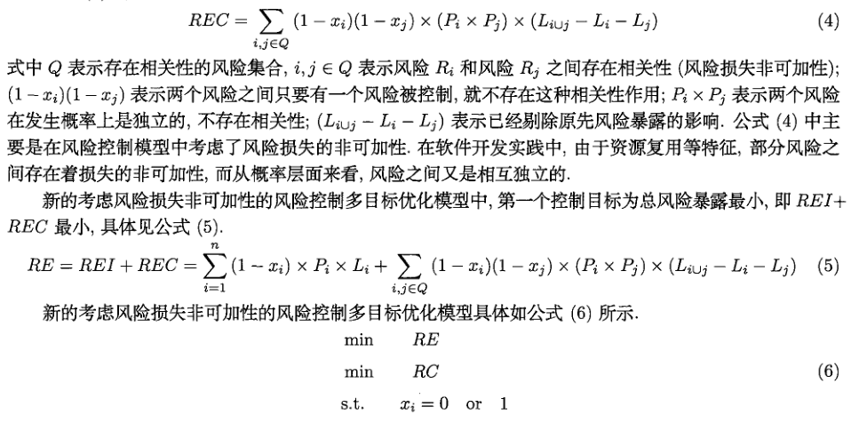
3
考虑风险相关性的软件风险多目标控制建模
2 . 2考虑风 险 损 失非 可 加性 的 风险 控 制 多 目 标优 化 模 型

Slide 34
软件开发项目风险管理的量化智能风险模型综述
1
前言
2
软件风险控制多目标优化模型
Part
4
3
考虑风险相关性的软件风险多目标控制建模
4
基于多目标粒子群算法的模型求解
5
案例分析
6
结论

Slide 35
4
基 于 多 目 标 粒 子 群 算 法 的 模 型 求 解
近 年 来， 进 化 多 目 标 优 化算 法 已 经 成 为 求 解 多 目 标 优 化 模 型 的 主 流， 包括 基 于 人 工 免疫 系 统 的 多 目 标 优化 、 基 于 粒 子 群 优 化 的 多 目 标 优 化 和 基 于 遗 传 算 法 的 多 目 标 优 化 等， 其 中 多 目 标 粒 子 群算 法 （ 简 称ＭＯＰＳＯ） 是 将 帕 累 托 最 优 与 粒 子 群 算 法 进 行 综 合 应 用 到 多 目 标 优 化 上 的一 种启 发 式 算法 ， 相 比 较 其 他 进 化 多 目 标 优 化 算 法 ， 具 有 进 化 机 制 简 单 、 易 于 实 现 、 收 敛 速 度 快 等特 点．
此 外，Ｍ Ｏ Ｐ Ｓ Ｏ 能够 得 到 非劣 解集 的一 个 子 集 构 成Ｐ ａ ｒ ｅ ｔ ｏ前 沿 面 ， 便 于 分 析 软 件 风 险多 目 标 控 制 模 型 中 不 同 目 标 之 间 的 关系， 决 策 者 可 以 根 据 组 织 的 实 际 情 况， 在 最优 解 前 沿 面 上 快 速 找 到 最 佳 控 制 方 案。因 此 ， 本 文 采 用 Ｍ Ｏ Ｐ Ｓ Ｏ算 法 来 求 解 构 建 的 考 虑 风 险相 关性 的 软 件 风 险 多 目 标 控 制 模 型。

Slide 36
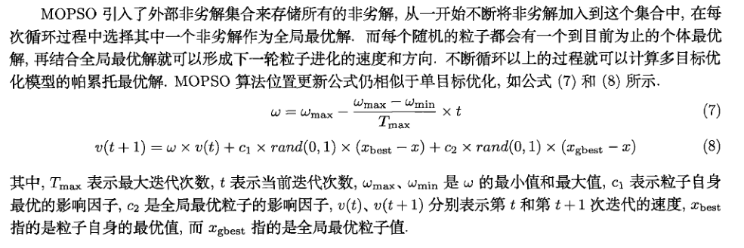
4
基 于 多 目 标 粒 子 群 算 法 的 模 型 求 解

Slide 37
软件开发项目风险管理的量化智能风险模型综述
1
前言
2
软件风险控制多目标优化模型
Part
5
3
考虑风险相关性的软件风险多目标控制建模
4
基于多目标粒子群算法的模型求解
5
案例分析
6
结论

Slide 38
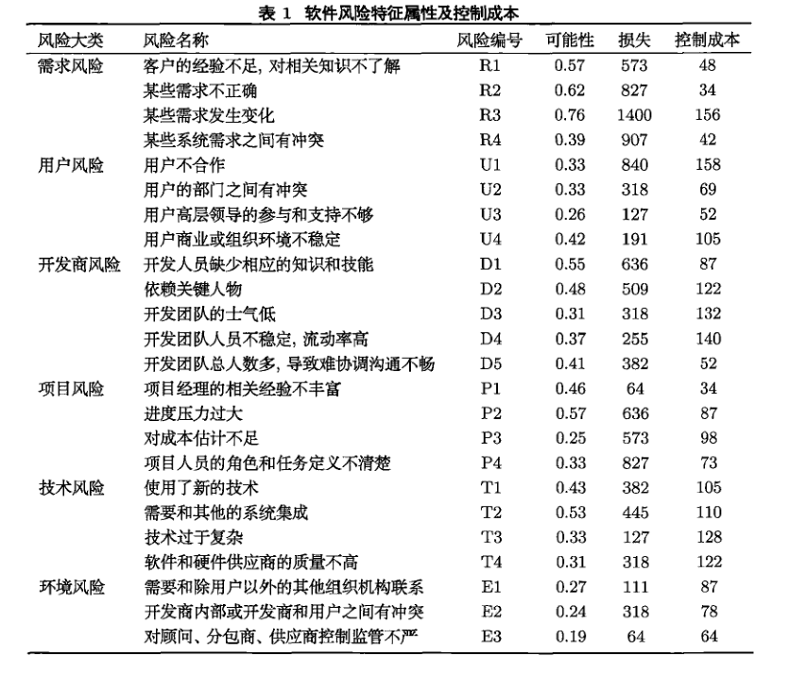
5
案例分析

Slide 39
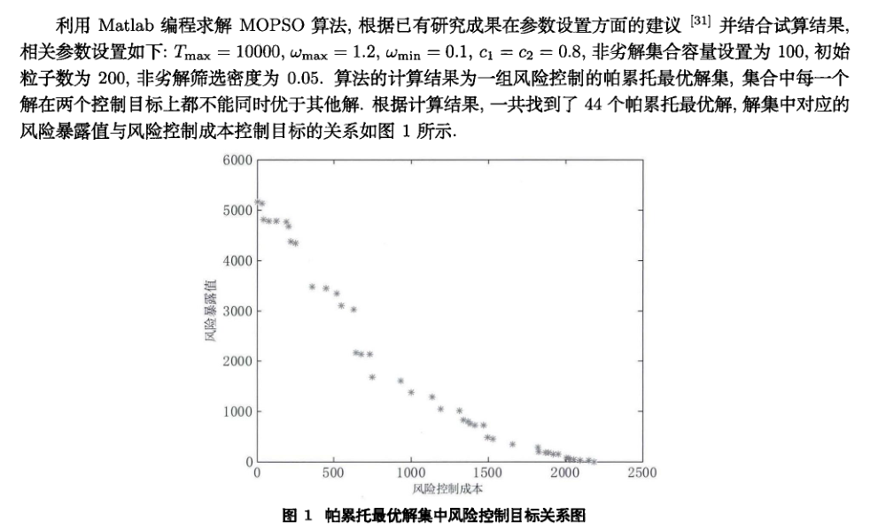
5
案例分析

Slide 40
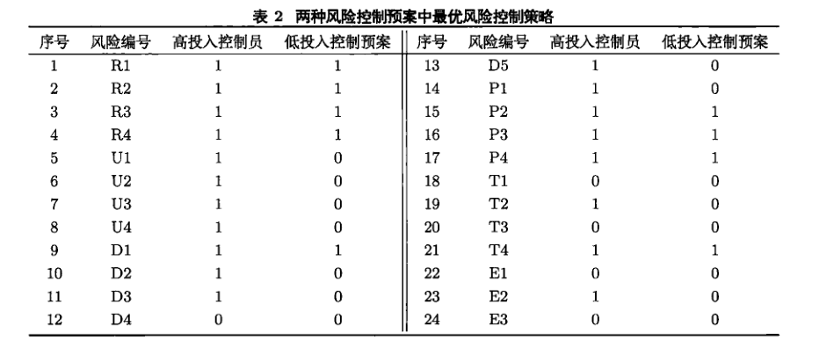
5
案例分析

Slide 41
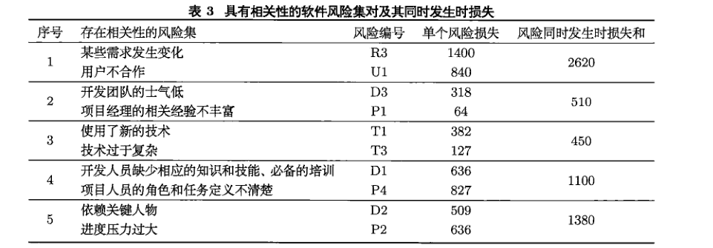
5
案例分析

Slide 42
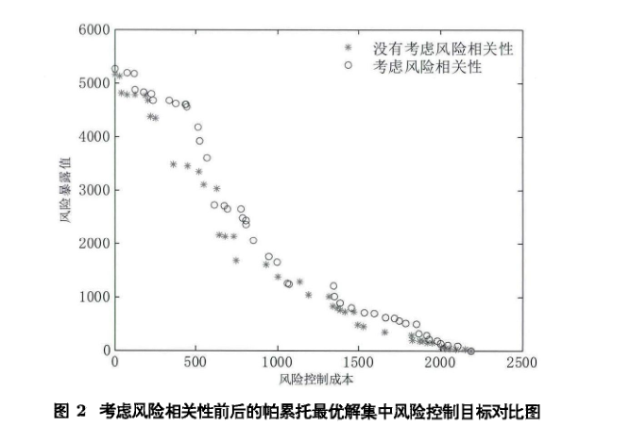
5
案例分析

Slide 43
5
总结
实 证 结果 表 明 ， 在 考 虑 风 险 相 关 性 前 后 ， 软 件 风 险 控 制 优 化 模 型 的 结 果 存在 较 大 的 差 异 ， 传 统 的 研 究 忽 略 了 这 种 差 异 会 给 软 件 风 险 管 理 带 来 许 多 问 题．本 文 构 建 的 考 虑 风 险相 关 性 软 件 风 险 控 制 优化 模 型 能 刻画 出 软 件 实 践 中 更 加 复 杂 的 关 系， 给 出 更 加 符合 实 际 情 况 的 风 险控 制策 略 ， 对 提 髙软件 风 险 管 理 水 平 有着 重 要意 义．

Slide 44
软件开发项目风险管理的量化智能风险模型综述
1
前言
2
软件风险控制多目标优化模型
Part
6
3
考虑风险相关性的软件风险多目标控制建模
4
基于多目标粒子群算法的模型求解
5
案例分析
6
结论

Slide 45
6
总结
分 析 结 果 表 明 ， 在 软 件 风 险 暴露 和 软件 风 险 控 制 成 本 两 个 目 标 之 间 近 似 呈 非 线 性 置 换 关 系 ， 当 投 入 的 风 险控 制 成 本 越 多 ， 风 险 暴 露 值 越 低．
此 外， 可 以 根 据 项 目 中 风 险 控 制 成 本 的 实 际 情 况 ， 快 速 找到 对 应的 最 优 风 险 控 制策 略．对 比 考 虑 风 险 相 关 性 前 后 的 多 目 标 风 险控 制 模 型 的 结 果， 可 以 发 现 因 为 较 多 地 考 虑 风 险 之 间的 相 关 性 ， 在 不 同 控 制 成 本 区 间 段 内， 两 个 模 型 的 最 优 结 果 呈 现 出 较大 的 差 异 ， 进一 步 分 析该 差异 来 源于 考虑 的 风 险 相 关 性 类 型 ， 表 明 提 出 的 考 虑 风 险 相关 性 软 件 风 险 控 制 优 化 模 型 能刻 画 出 软 件 实 践 中 更 加 复 杂 的 关 系 ， 其 结 果 能 更 好 地 刻 画 风 险 管 理 的 实 际 情 况．

Slide 46
Thank you!

